Slide 1
苏教版小学四年级语文《三顾茅庐》

Slide 2

三 顾 茅 庐
选自《三国演义》作者：罗贯忠

Slide 3

三顾茅庐的地址：隆中

Slide 4
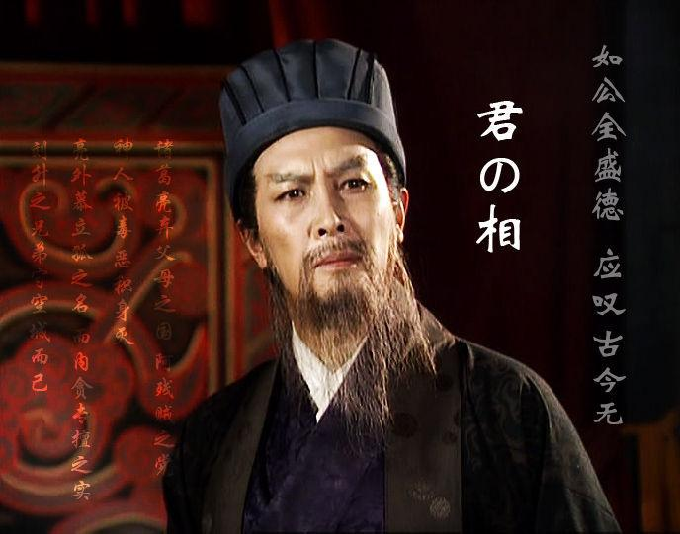
诸葛亮
诸葛亮 字孔明，号卧龙，琅邪阳都（今山东临沂市沂南县）人，汉族，蜀汉丞相。三国时期杰出的政治家、军事理论家。

Slide 5
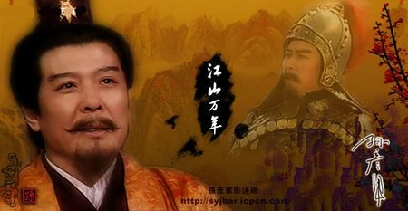
刘备
刘备：三国时蜀国的建立者，字玄德

Slide 6
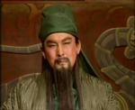
关羽

Slide 7
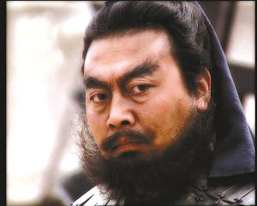
张 飞

Slide 8
1、课题中“顾”是什么意思？
2、谁三顾茅庐？
3、他是怎样三顾茅庐的？
4、为什么要三顾茅庐？

Slide 9
扫除障碍
光顾 茅房 诸侯 葛 适宜
人民大会堂 恭恭敬敬 晌午
讨论

Slide 10
刘备两次前往隆中拜访诸葛亮，诚心诚意地邀请他出山，辅助自己实现统一中国的大业，但都没有见着。
这些词反映出了刘备求才的急切心情和虔诚的态度，也暗示了诸葛亮的雄才大略
隆中：位于今湖北省襄阳县城西二十里。
出山：比喻出来做官，也泛指出来担任职务。

Slide 11
第二自然段：冬去春来，刘备决定第三次到隆中去，可是他的结拜兄弟关羽和张飞都不同意。张飞听诊嚷道：“这次用不着大哥亲自去。他如果不来我只要用一根麻绳就把他捆来了！”刘备生气地说：“你一点儿也不懂得尊重人才，这次你就不要去了！”张飞答应不再无礼，兄弟三人才一起上路。
刘备的“生气”与张飞的“嚷道”形成发鲜明的对比，表现了两人对待诸葛亮的不同态度，体现了刘备对诸葛亮的尊重。

Slide 12
前两次拜访——没有见着
上路前——责备张飞
三顾茅庐 第三次拜访 到隆中——耐心恭候 求贤若渴
见面后——茅塞顿开 雄才大略
亲密友情——如鱼得水

